Slide 1
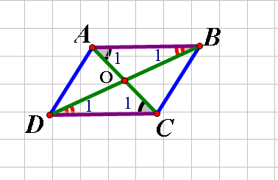
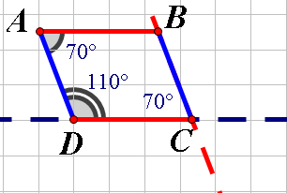
Bài .
Hình bình hành
B
A
C
D

Slide 2
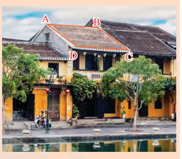
Đặt vấn đề
Quan sát hình chụp các mái nhà ở Phố Cổ Hội An, em thấy các cạnh đối của tứ giác ABCD có gì đặc biệt?”
Hình bình hành

Slide 3

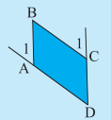
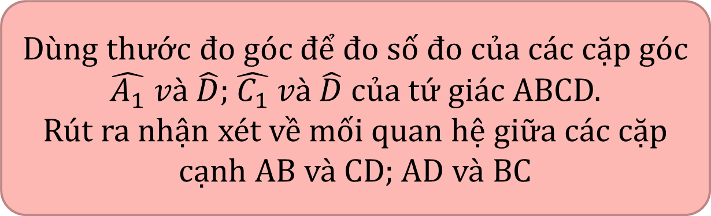


1. Hình bình hành
a. Định nghĩa
Thế nào là hình bình hành?
Dùng thước đo góc để đo số đo của các cặp góc $\hat{A_{1}} và \hat{D}$; $\hat{C_{1}} và \hat{D}$ của tứ giác ABCD.
Rút ra nhận xét về mối quan hệ giữa các cặp cạnh AB và CD; AD và BC
$$\hat{A_{1}}=\hat{D}={52}^{0}$$
⇒ AB // CD (cặp góc đồng vị bằng nhau)
$$\hat{C_{1}}=\hat{D}={52}^{0}$$
⇒ BC // AD (cặp góc đồng vị bằng nhau)
Tứ giác ABCD là hình bình hành

Slide 4

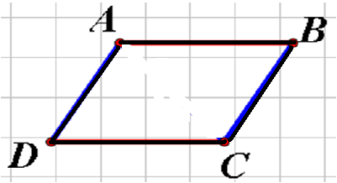

1. Hình bình hành
a. Định nghĩa
Hình bình hành là tứ giác có các cạnh đối song song
Tứ giác ABCD là hình bình hành
$$⟺\left\{\begin{aligned} \\ \end{aligned}\right.$$
AB // CD
AD // BC

Slide 5
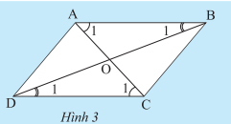

1. Hình bình hành
b. Tính chất
HOẠT ĐỘNG NHÓM
Cho tứ giác ABCD có các cạnh đối song song.
Gọi O là giao điểm hai đường chéo.
Chứng tỏ:
ΔABC = ΔCDA
ΔOAB = ΔOCD

Slide 6
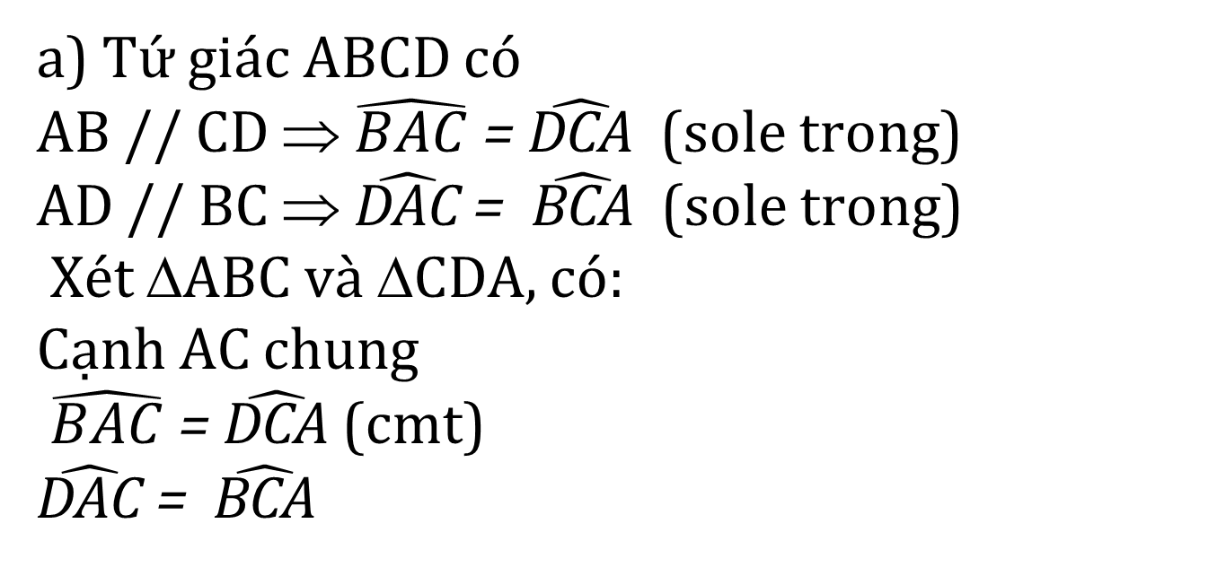
1. Hình bình hành
b. Tính chất
Cho tứ giác ABCD có các cạnh đối song song.
Gọi O là giao điểm hai đường chéo.
Chứng tỏ:
ΔABC = ΔCDA
ΔOAB = ΔOCD
a) Tứ giác ABCD có
AB // CD ⇒ $\hat{BAC}$ = $\hat{\text{DCA}}$ (sole trong)
AD // BC ⇒ $\hat{\text{DAC}}$ = $\hat{\text{BCA}}$ (sole trong)
Xét ΔABC và ΔCDA, có:
Cạnh AC chung
$\hat{BAC}$ = $\hat{\text{DCA}}$ (cmt)
$\hat{\text{DAC}}$ = $\hat{\text{BCA}}$
⇒ ΔABC = ΔCDA (g.c.g)

Slide 7
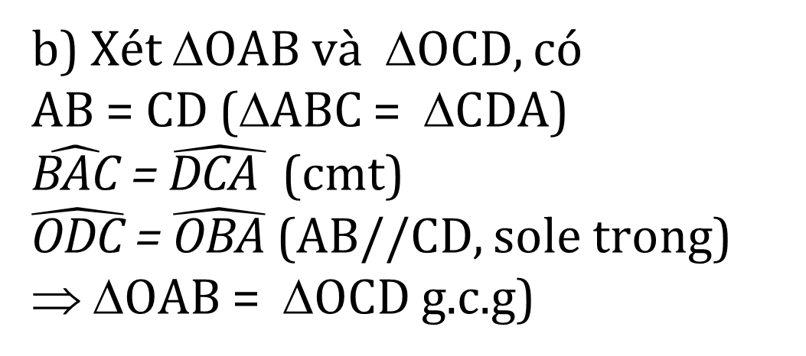
1. Hình bình hành
b. Tính chất
Cho tứ giác ABCD có các cạnh đối song song.
Gọi O là giao điểm hai đường chéo.
Chứng tỏ:
ΔABC = ΔCDA
ΔOAB = ΔOCD
b) Xét ΔOAB và ΔOCD, có
AB = CD (ΔABC = ΔCDA)
$\hat{\text{BAC}}$ = $\hat{\text{DCA} }$(cmt)
$\hat{\text{ODC}}$= $\hat{\text{OBA}}$(AB//CD, sole trong)
⇒ ΔOAB = ΔOCD g.c.g)

Slide 8

1. Hình bình hành
b. Tính chất
Cho tứ giác ABCD có các cạnh đối song song.
Gọi O là giao điểm hai đường chéo.
Chứng tỏ:
ΔABC = ΔCDA
ΔOAB = ΔOCD
AB = CD, AD = BC
ΔABC = ΔCDA
⇒
$$\hat{ B }= \hat{ D },\hat{ A }= \hat{ C }$$
OA = OC
ΔOAB = ΔOCD
⇒
OB = OD

Slide 9
1. Hình bình hành
b. Tính chất
A
B
O
D
C
Trong hình bình hành:
a) Các cạnh đối bằng nhau.
b) Các góc đối bằng nhau.
c) Hai đường chéo cắt nhau tại trung điểm của mỗi đường.

Slide 10

1. Hình bình hành
LUYỆN TẬP
THỰC HÀNH 1
Cho hình bình hành PQRS với I là giao điểm của hai đường chéo.
Hãy chỉ ra các đoạn thẳng bằng nhau và các góc bằng nhau có trong hình.
P
Q
I
S
R
Giải
Trong hình bình hành PQRS với I là giao điểm của hai đường chéo, ta có:
• PQ = RS; PS = QR; IP = IR; IS = IQ.
$$• \hat{SPQ}=\hat{SRQ}, \hat{PSR }=\hat{PQR }, \hat{SPR}=\hat{QRP}, \hat{SRP}=\hat{QPR}$$
$$\hat{PQS}=\hat{RSQ}, \hat{PSQ }=\hat{RQS }, \hat{PIS}=\hat{RIQ}, \hat{PIQ}=\hat{RIS}$$

Slide 11
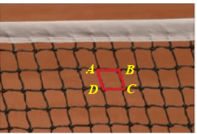
1. Hình bình hành
LUYỆN TẬP
VẬN DỤNG 1
Mắt lưới của một lưới bóng chuyền có dạng hình tứ giác có các cạnh đối song song. Cho biết độ dài hai cạnh của tứ giác này là 4 cm và 5 cm. Tìm độ dài hai cạnh còn lại.
Giải: Giả sử mắt lưới của lưới bóng chuyền có dạng hình tứ giác ABCD có các cạnh đối song song và độ dài hai cạnh là 4 cm, 5 cm.
Tứ giác ABCD có các cạnh đối song song nên là hình bình hành.
Giả sử AB = 4 cm, AD = 5 cm.
Do đó CD = AB = 4 cm; BC = AD = 5 cm.

Slide 12
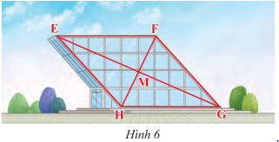
1. Hình bình hành
LUYỆN TẬP
Mặt trước của một công trình xây dựng được làm bằng kính có dạng hình bình hành EFGH với M là giao điểm của hai đường chéo (Hình 6). Cho biết EF = 40 m, EM = 36 m, HM = 16 m. Tính độ dài cạnh HG và độ dài hai đường chéo.
VẬN DỤNG 2
Giải
EFGH là hình bình hành nên ta có:
• HG = EF = 40 m;
• M là trung điểm của EG nên EG = 2EM = 2.36 = 72 (m);
• M là trung điểm của FH nên FH = 2MH = 2.16 = 32 (m).
Vậy HG = 40 m và độ dài hai đường chéo lần lượt là EG = 72 m, FH = 32 m.

Slide 13
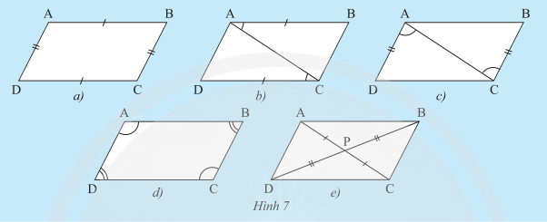
1. Hình bình hành
c. Dấu hiệu nhận biết
Cho tứ giác ABCD có P là giao điểm của hai đường chéo. Giải thích tại sao AB // CD và AD // BC trong mỗi trường hợp sau:

Slide 14
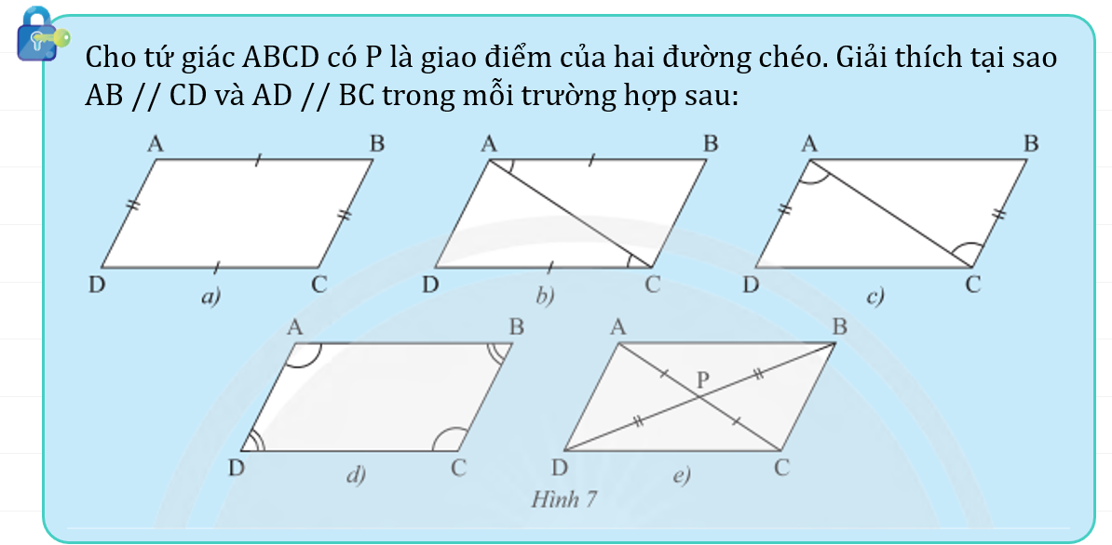

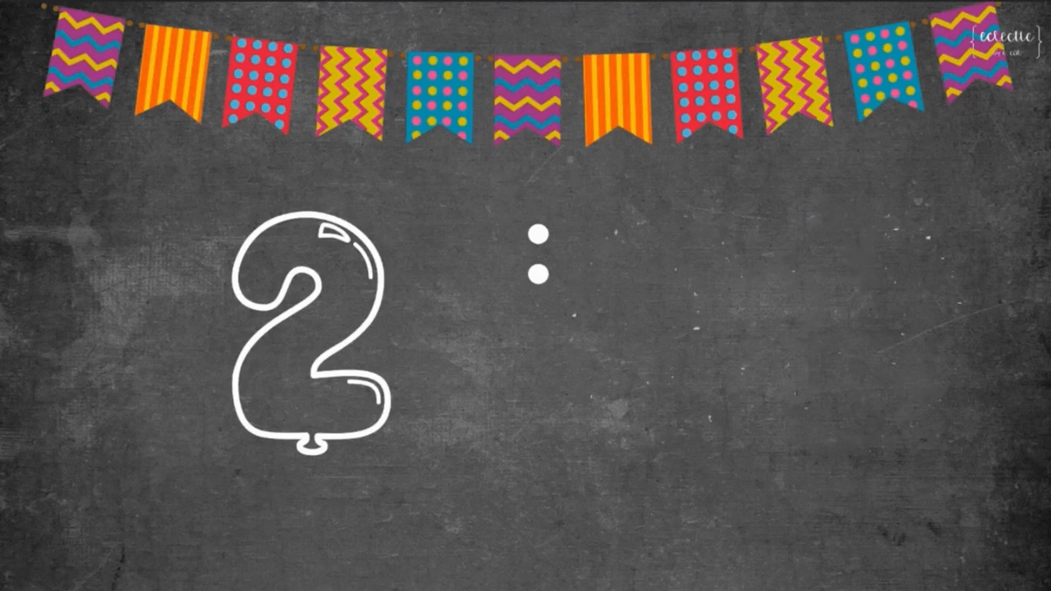
1. Hình bình hành
c. Dấu hiệu nhận biết
NHÓM CHUYÊN GIA
Notes:
Nhóm lớn: 5 phút
Mỗi lần di chuyển nhóm nhỏ: 2 phút => tổng là 10p

Slide 15
1. Hình bình hành
c. Dấu hiệu nhận biết
Có các cạnh đối song song
Có các cạnh đối bằng nhau
Có hai cạnh đối vừa
song song vừa bằng nhau
Tứ giác
Hình bình hành
Có các góc đối bằng nhau
Có hai đường chéo cắt nhau tại trung điểm mỗi đường

Slide 16
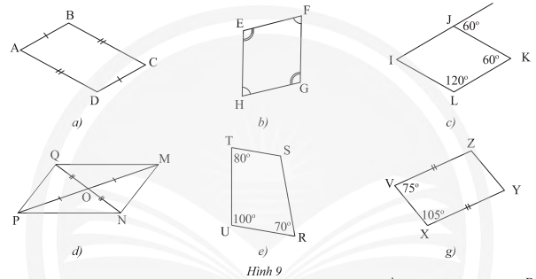
1. Hình bình hành
THỰC HÀNH 2
Trong các tứ giác ở Hình 9, tứ giác nào là hình bình hành?

Slide 17
1. Hình bình hành
THỰC HÀNH 2
Trong các tứ giác ở Hình 9, tứ giác nào là hình bình hành?
• Hình 9a. Tứ giác ABCD có các cạnh đối bằng
nhau nên là hình bình hành.
• Hình 9b. Tứ giác EFGH có các góc đối bằng
nhau nên là hình bình hành.
• Hình 9c. Tứ giác IJKL có các cạnh đối song
song nên là hình bình hành.
• Hình 9d. Tứ giác MNPQ có hai đường chéo cắt
nhau tại trung điểm của mỗi đường nên là
hình bình hành.
• Hình 9e. Tứ giác RSTU có hai góc đối không
bằng nhau nên không là hình bình hành.
• Hình 9g. Tứ giác VXYZ có hai cạnh đối VZ và
XY vừa song song vừa bằng nhau nên là hình
bình hành.

Slide 18
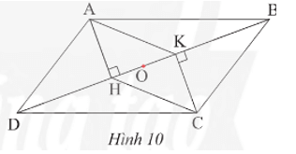
1. Hình bình hành
VẬN DỤNG 3
Quan sát Hình 10, cho biết ABCD và AKCH đều là hình bình hành. Chứng minh ba đoạn thẳng AC, BD và HK có cùng trung điểm O.
Giải: Xét hình bình hành ABCD có hai đường chéo AC và BD cắt nhau tại trung điểm O của mỗi đường.
Xét hình bình hành AKCH có hai đường chéo AC và HK cắt nhau tại trung điểm O của mỗi đường.
Vậy ba đoạn thẳng AC, BD và HK có cùng trung điểm O.

Slide 19
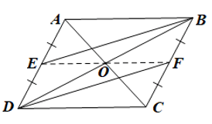
1. Hình bình hành
BÀI 3/SGK/80
Cho hình bình hành ABCD. Gọi E là trung điểm của AD, F là trung điểm của BC.
a) Chứng minh rằng tứ giác EBFD là hình bình hành.
b) Gọi O là giao điểm của hai đường chéo của hình bình hành ABCD. Chứng minh rằng ba điểm E, O, F thẳng hàng.
Giải:
ABCD là hình bình hành
nên AD = BC và AD // BC.
Mà E là trung điểm của AD
nên AE = ED;
F là trung điểm của BC nên BF = FC.
Suy ra DE = BF.
Xét tứ giác EBFD có DE // BF (do AD // BC) và DE = BF nên là hình bình hành (dấu hiệu nhận biết).
GT | ABCD là hình bình hành E, F lần lượt là trung điểm của AD, BC
KLKL | EBFD là hình bình hành E, O, F thẳng hàng

Slide 20
1. Hình bình hành
BÀI 3/SGK/80
GT | ABCD là hình bình hành E, F lần lượt là trung điểm của AD, BC
KLKL | EBFD là hình bình hành E, O, F thẳng hàng
Giải:
b) Ta có O là giao điểm của hai đường chéo của hình bình hành ABCD nên O là trung điểm của BD.
Do EBFD là hình bình hành nên hai đường chéo BD và EF cắt nhau tại trung điểm của mỗi đường. Mà O là trung điểm của BD nên O là trung điểm của EF.
Vậy ba điểm E, O, F thẳng hàng.

Slide 21

VẬN DỤNG
文本
Tìm hình ảnh hình bình hành trong thực tế?

Slide 22
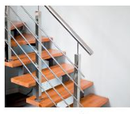


VẬN DỤNG
文本

Slide 23
VẬN DỤNG
文本
Dockland Office Building,
Van-der-Smissen-Straße, Hamburg, Đức
https://www.youtube.com/watch?v=s2V4-9k3PPU&t=86s
https://earth.google.com/web/@0,-1.8773999,0a,22251752.77375655d,35y,0h,0t,0r

Slide 24
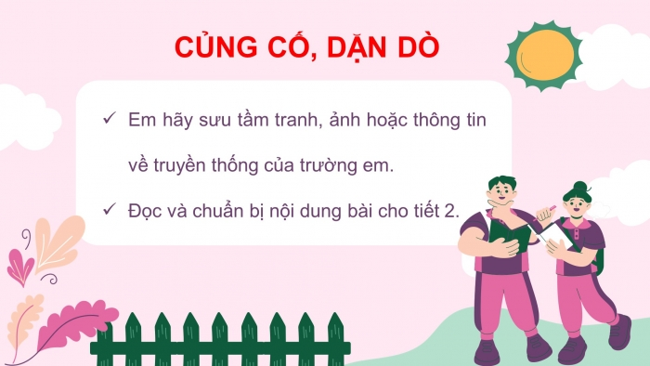
+ Học thuộc định nghĩa, tính chất,
dấu hiệu nhận biết hình bình hành
+ Làm bài 1, 2, 4, 5/SGK/trang 80
+ Xem trước phần “Hình thoi”

